Slide 1
Travellers
Have a nice trip and share your tips

Slide 2
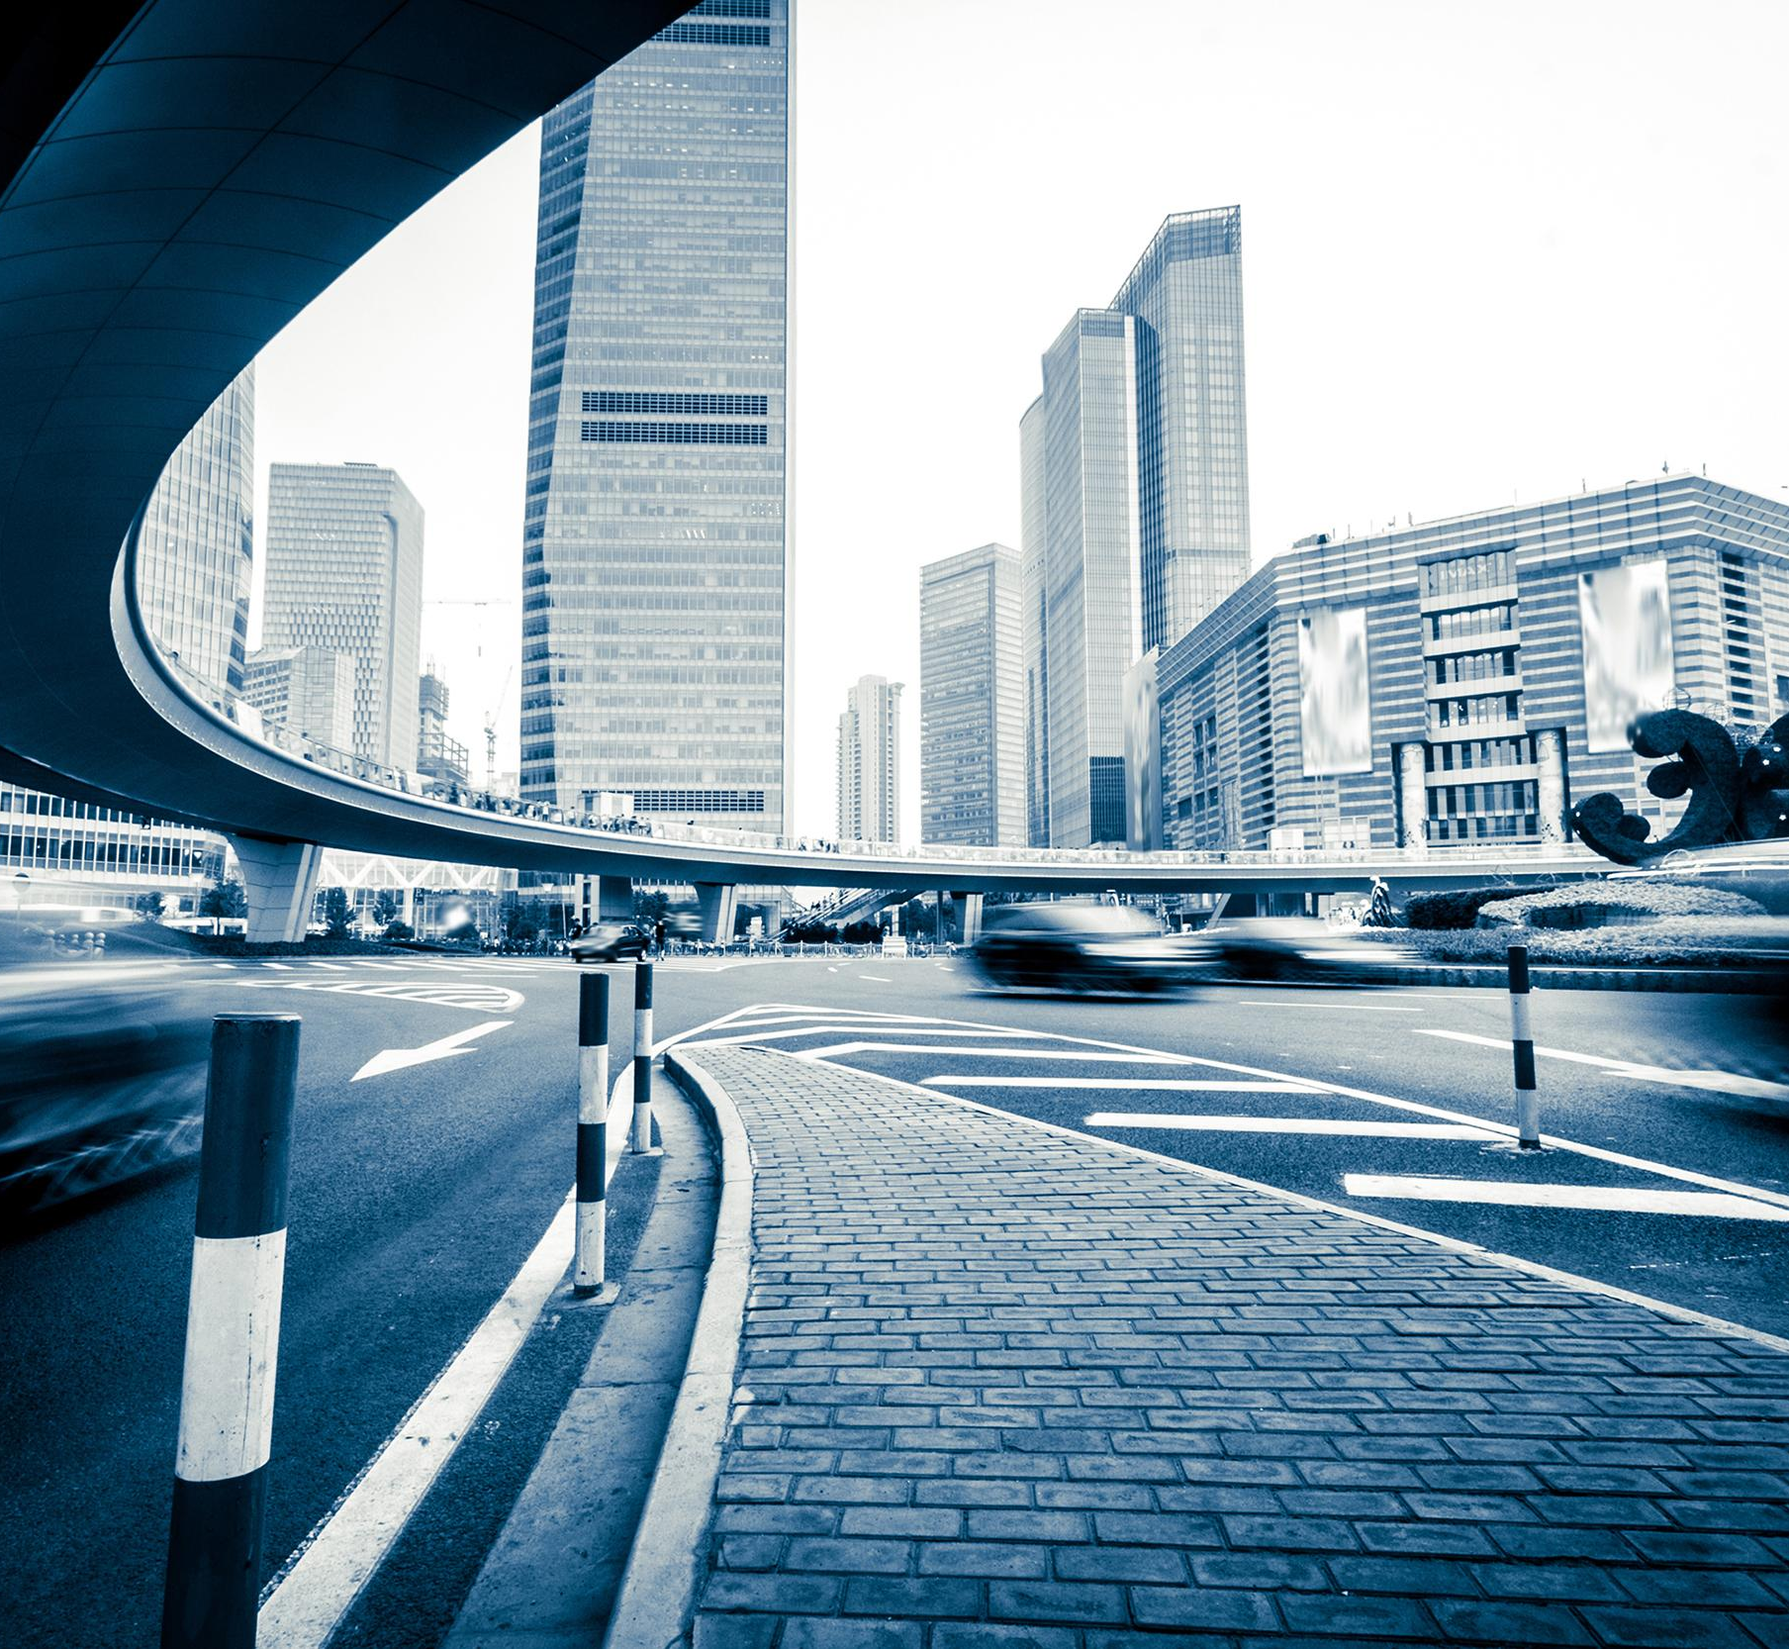
Идеята
съвети за определена дестинация
кои места си струват да се посетят
скрити кътчета
вдъхновение за пътешествия

Slide 3
Реализация
Платформа, която обединява опита на хора, които обичат да пътуват навсякъде по света.
Споделени идеи за красиви места и приключения.

Slide 4
Tech Stack
React
React Router
Material UI
Axios
Simple React Maps
RESTfull API
NodeJS
Express
Mongoose
JWT
Mongo

Slide 5
Потребителски роли
> Администратор - CRUD операции над потребители и приключения
> Потребител - CRUD операции над собствен потребител и собствени приключения
> Наблюдател - разглеждане на текущи приключения (Read only)

Slide 6
Server endpoints
[crud] /images/{tripId} [r] /images/{tripId}/cover [d] /images/{imageId}
[crd] /users [crud] /users/{id} /login /register /logout
[crd] /trips [curd] /trips/{id} [r] /trips by SearchCriteria
[r] /countries [r] /countries/{countryId}

Slide 7
Следващи стъпки
визуализация върху гео-карта
създаване на път по гео-данни от снимките (Routs)
chat 1:1
подобряване на валидацията и реализация на auth (front-end side)

Slide 8
Demo time

